Slide 1

CARD NEWS
캡스톤디자인 프로젝트 유승재 장종석 이상협

Slide 2

CARD NEWS
앱의 종류
정보 전달 앱
경쟁사 & 벤츠 마크
깃헙
아키텍쳐 & 참고
MVP 시연

Slide 3
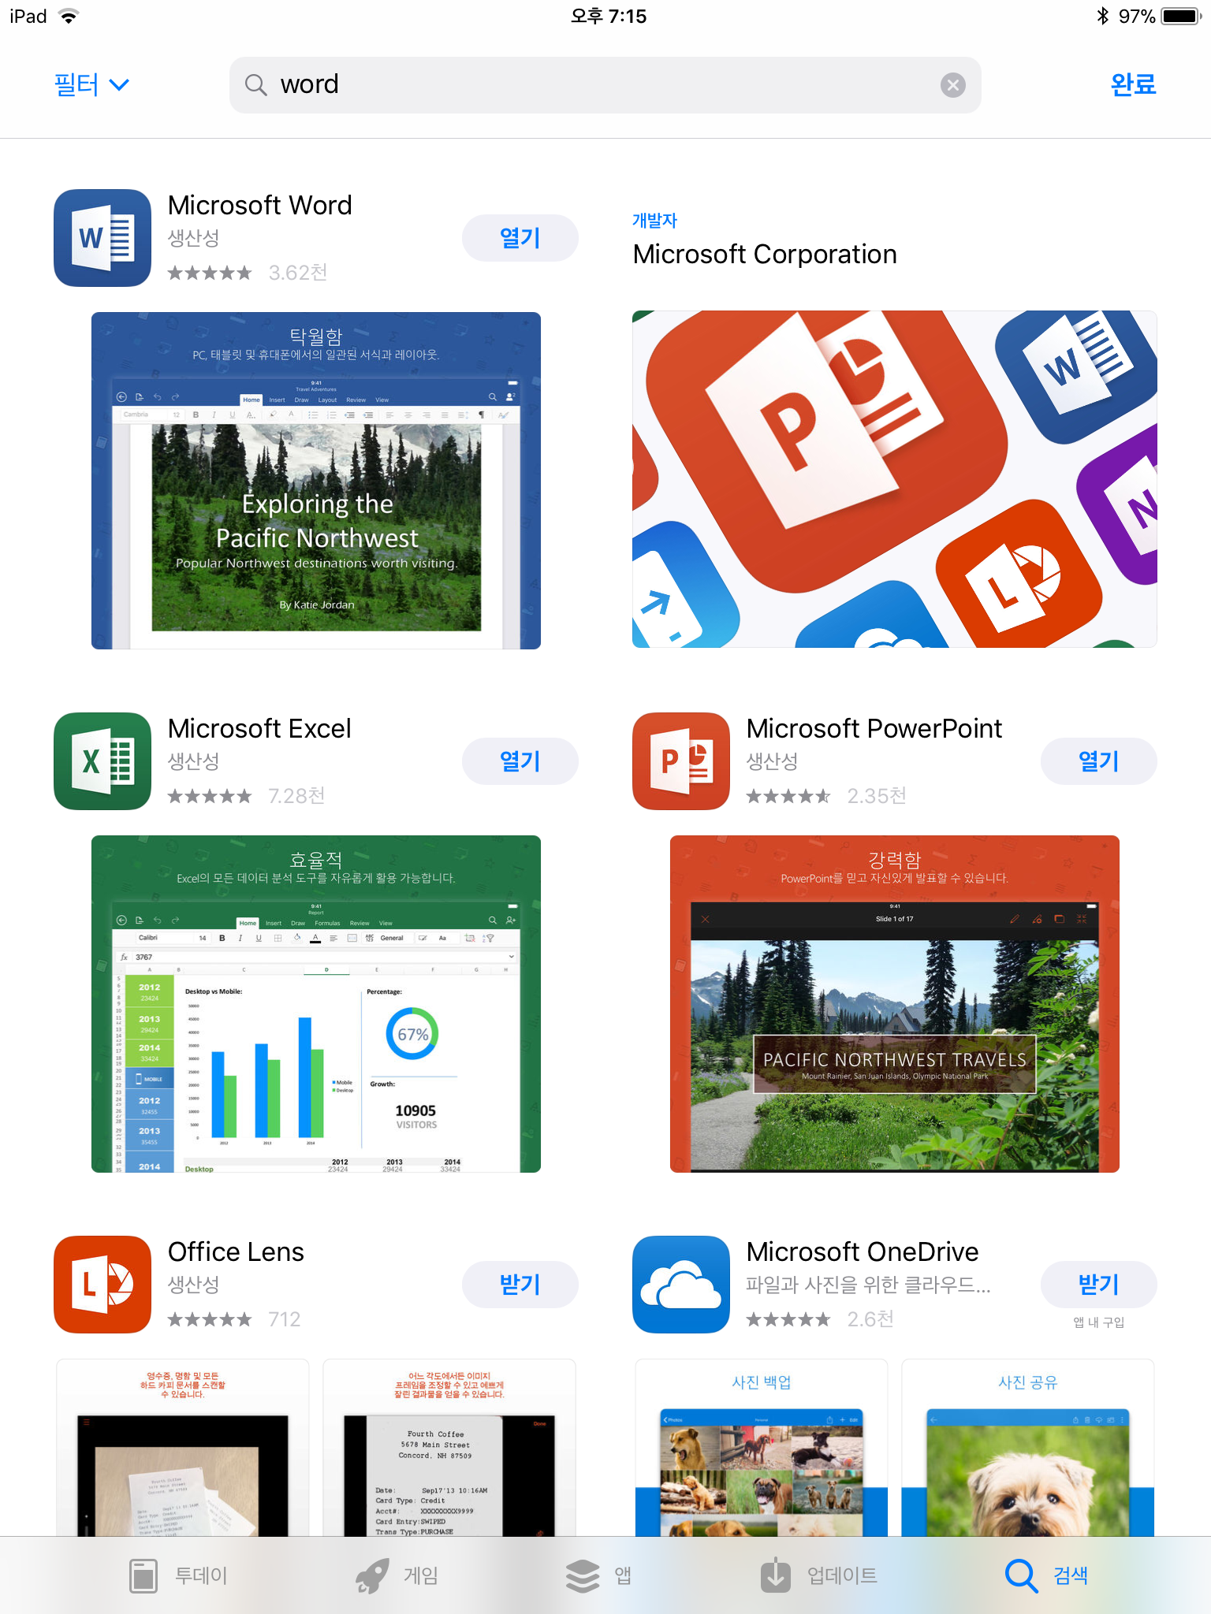
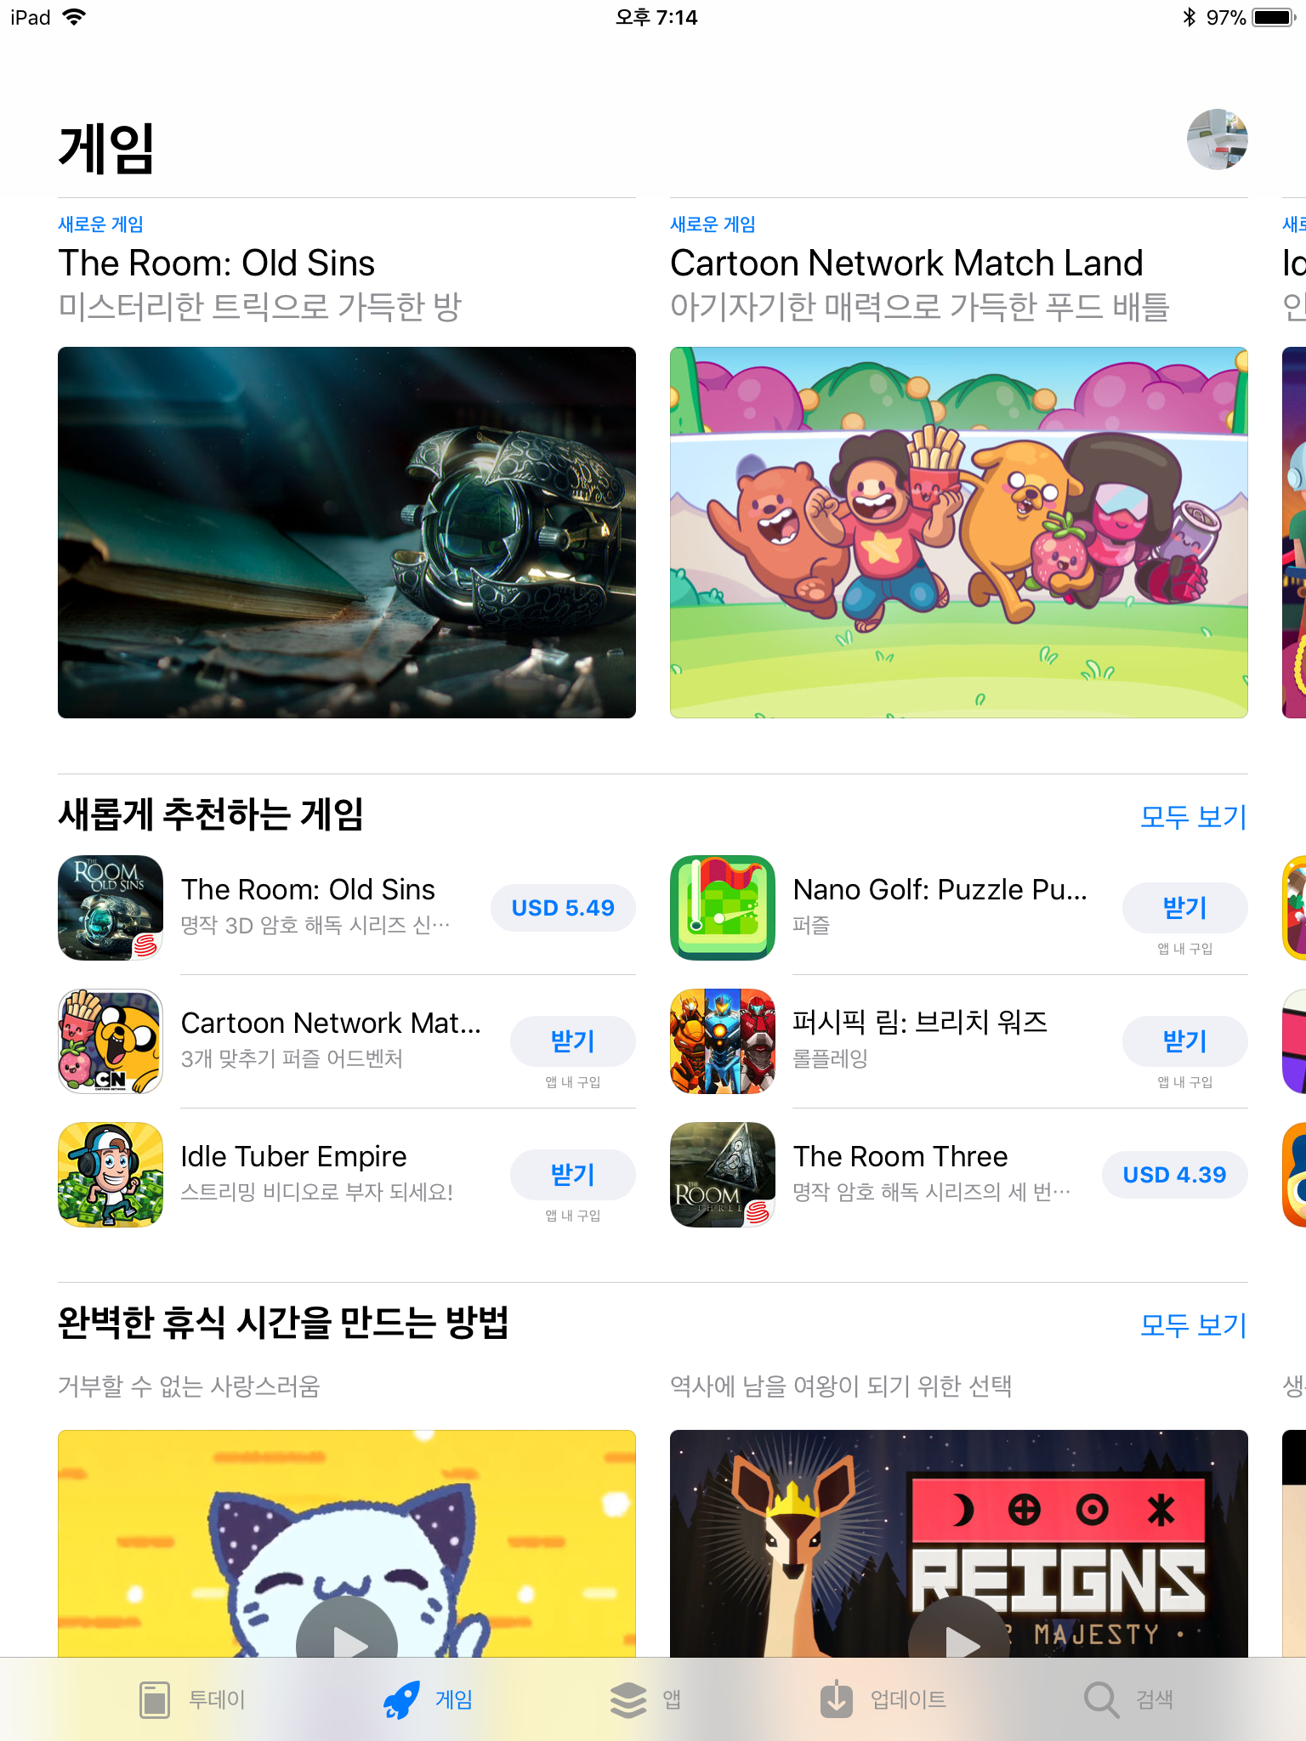
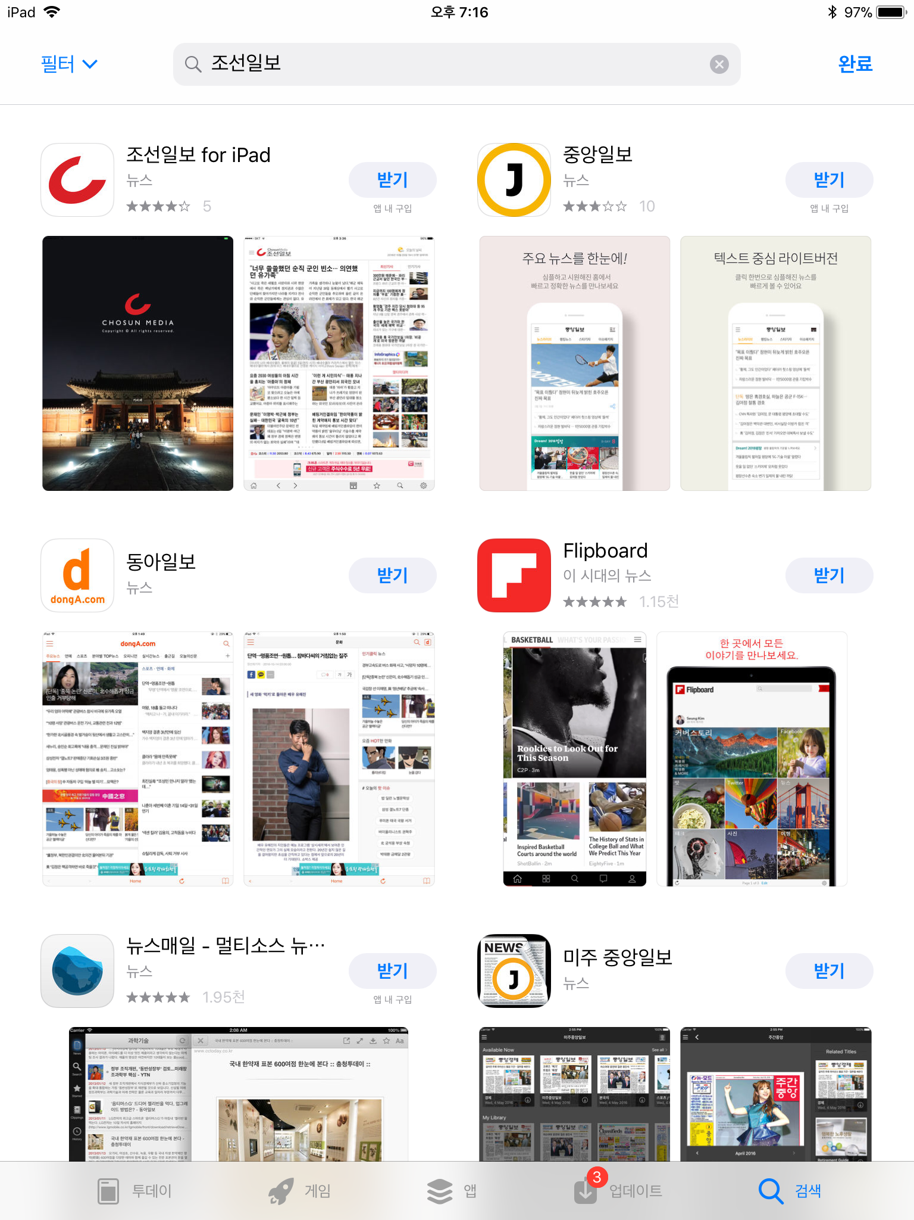
CARD NEWS
앱의 종류?
기능, 유틸
게임
정보 전달

Slide 4
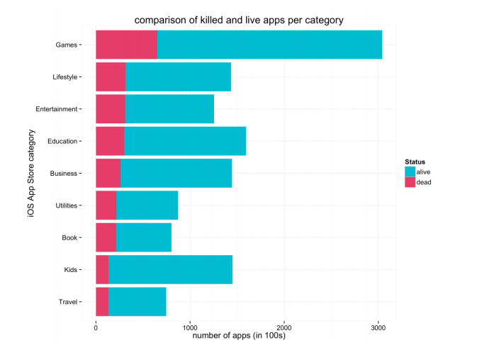
CARD NEWS
앱의 종류?

Slide 5
CARD NEWS
정보 전달 앱
거의 대부분이 게임 및 엔터테인먼트 앱
정보 전달 관련 앱은 자체 컨텐츠 제작
업체뿐이라고 생각해도 무방
한국은 사실상 네이버를 통해서만 정보를 전달을 받는 수준
대한민국 대표 언론사 중앙일보 앱
다운로드 수 50만이 안됨

Slide 6
CARD NEWS
정보 전달 앱
쉽게 구할 수 있는 정보인 뉴스로 시작
요약하여 뉴스를 제공 (차별화 포인트 1)
매체별 뉴스의 카테고리를 통합 (차별화 포인트 2)
키워드를 추출하여 해시태그로 변환

Slide 7



CARD NEWS
경쟁사
경쟁사는 사실상 검색 포탈 업체
한국 언론사 자체 앱
(하지만 언론사는 협력 관계로 봐야 함)

Slide 8
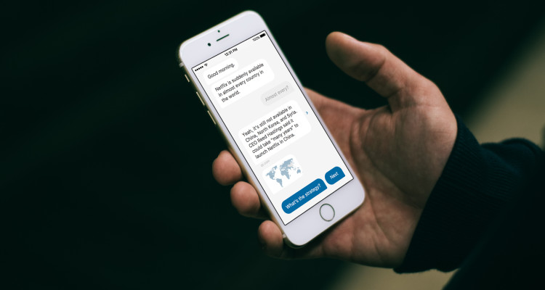

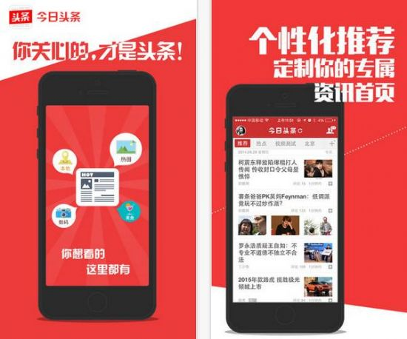
CARD NEWS
벤치 마크
미국의 Quartz 챗봇형 뉴스로 성공
일본의 Smartnews와 중국의 진르터우탸오
유저에게 뉴스를 추천해주어 성공

Slide 9
CARD NEWS
앞으로의 전략
유저의 검색 정보를 저장 하여 빅데이터 구축
빅데이터를 기반으로 협업 필터링 알고리즘을 이용하여 유저에게 뉴스 추천
향 후 챗봇형 추천 뉴스로 전환
뉴스 뿐만 아니라 Facebook Twitter 등 SNS api를
이용하여 다양한 정보 제공
[B2C 에서 B2B로 확장 가능 (예: 어떤 상품의 반응을 검색)]

Slide 10
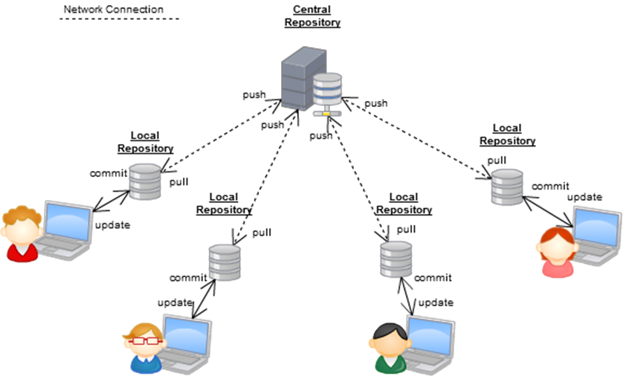
CARD NEWS
GitHub

Slide 11



CARD NEWS
예상 아키텍쳐 구성
Crawler Server
- 실시간 뉴스 크롤링 - 크롤링 데이터 파싱하여 mongoDB에 저장
GPU 서버
학습 모델에 만들 서버로 따로 연동을 하지 않고 데이터들을 파일로 떨구어서 학습을 한다.
API 서버
Mongoose
단말기
L4
Mongoose
Arbiter
분석 서버
- 크롤링한 데이터 저장 및 분석 결과 업데이트 - 뉴스 요약, 키워드 추출,
Mongoose
DBMS
- Replica를 하여 Insert 전용, Select 전용으로 구분 - 크롤링한 데이터 저장 및 분석 결과 업데이트

Slide 12
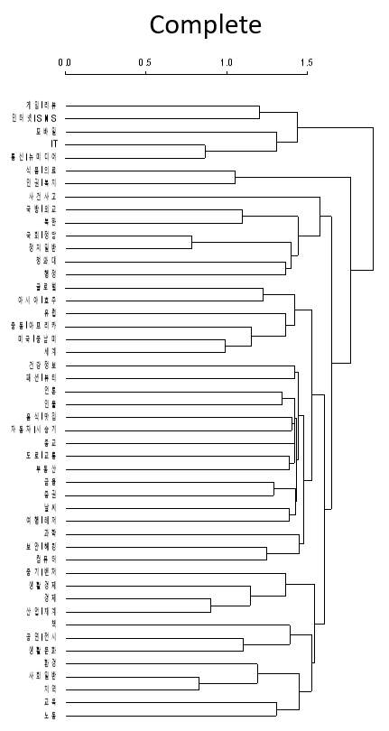
CARD NEWS
참고 Deep Learning 성과
학습용 데이터 네이버
네이버 현재 세부카테고리 48가지
계층 구조를 파악하여 현재 23개
카테고리로 분류
딥러닝 현재 카테고리 분류 정확도 82%

Slide 13
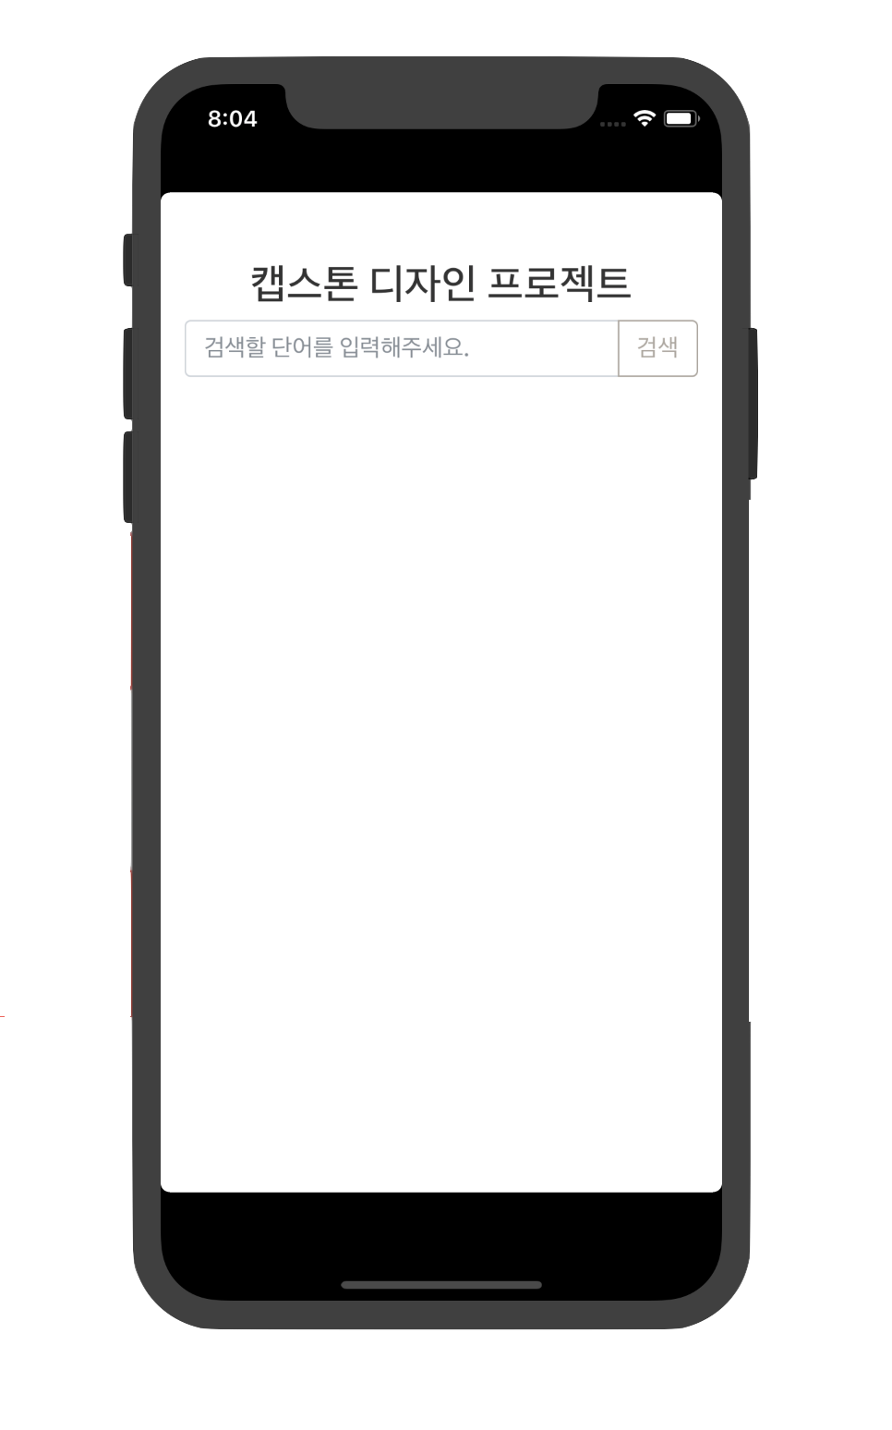
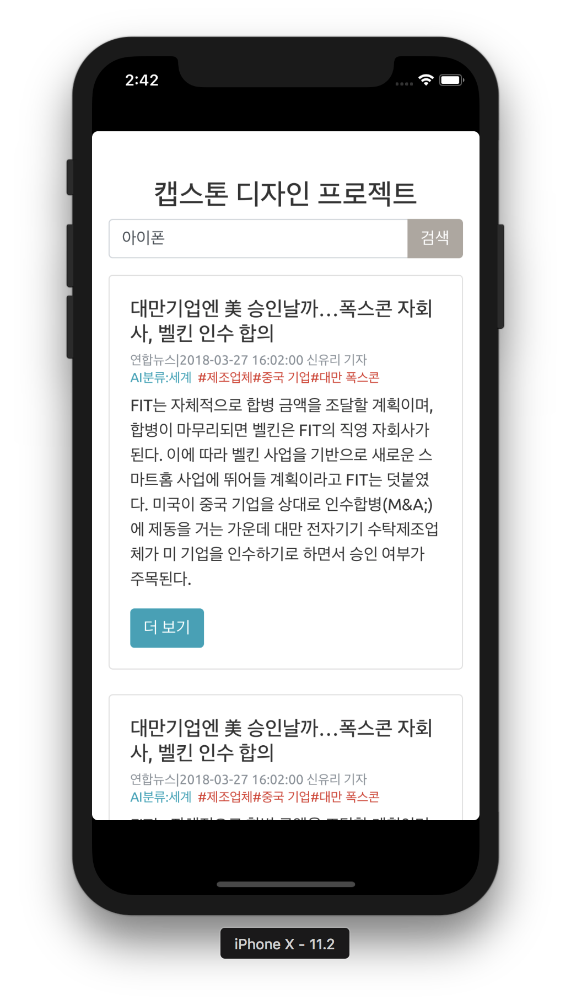
CARD NEWS
PROTOTYPE

Slide 14
CARD NEWS
감사합니다.

